Slide 1
驗證碼解析
資工系 410411804 張哲誠
資工系 410410632 李哲緯
資工系 410411747 賴柏樟
企管系 409610242 徐欣瑜
企管系 409610366 洪若庭

Slide 2
動機

Slide 3
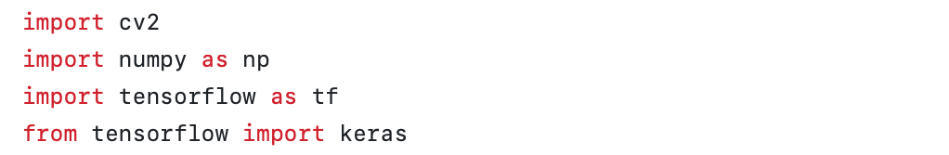
# def rectangle2square(img):
# maxside = max(img.shape[0],img.shape[1])
# white_img = np.zeros((maxside,maxside,1),np.uint8)
# white_img.fill(255)
# for x in range(img.shape[0]):
# for y in range(img.shape[1]):
# white_img[x,y] = img[x,y]
# print(white_img.shape)
# cv2.imshow("windows2",white_img)
# def use_model(img):
# resize_img = rectangle2square(img)
# resize_img = cv2.resize(resize_img, (28, 28))
# # cv2.imshow("win", resize_img)
# reshape_array = resize_img.flatten()
# reshape_array = np.expand_dims(reshape_array, axis=0)
# reshape_array = reshape_array.astype(np.float32) / 255
# # print(reshape_array)
# predictions = model.predict(reshape_array)
# predicted_class_index = np.argmax(predictions)
# print(predicted_class_index)

Slide 4
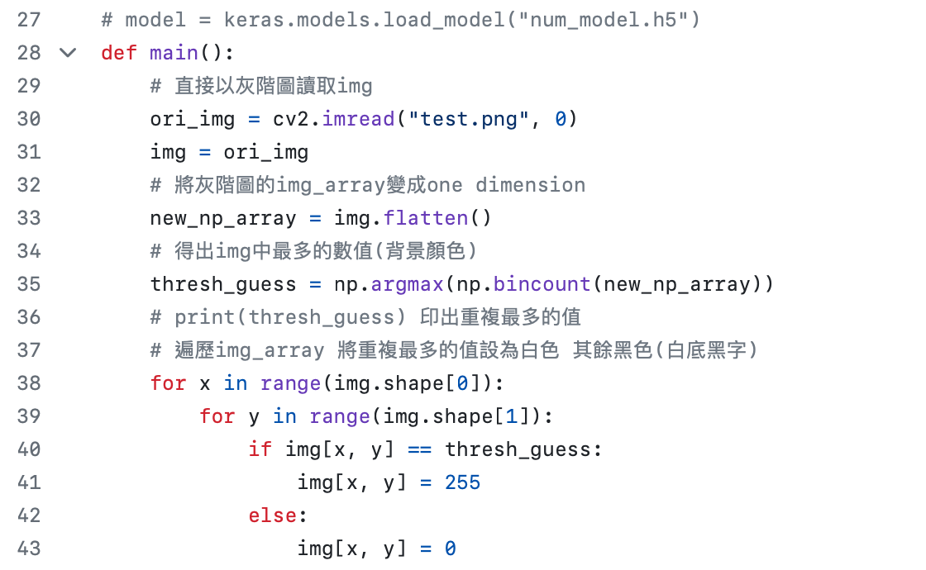
# model = keras.models.load_model("num_model.h5")
直接以灰階圖讀取img
將灰階圖的img_array變成one dimension
得出img中最多的數值(背景顏色)

Slide 5
print(thresh_guess) 印出重複最多的值
遍歷img_array 將重複最多的值設為白色 其餘黑色(白底黑字)

Slide 6
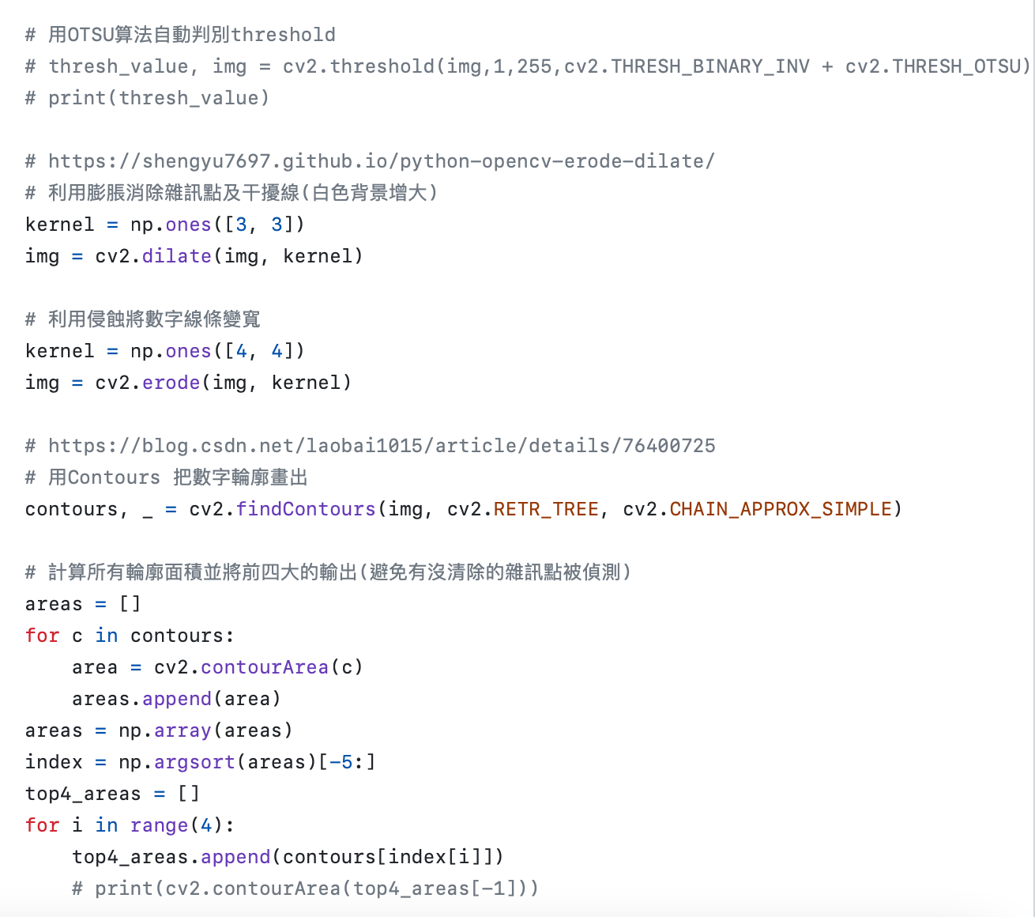
用OTSU算法自動判別threshold
#thresh_value, img = cv2.threshold(img,1,255,cv2.THRESH_BINARY_INV + cv2.THRESH_OTSU)
#print(thresh_value)
利用膨脹消除雜訊點及干擾線(白色背景增大)
利用侵蝕將數字線條變寬
用Contours 把數字輪廓畫出

Slide 7
計算所有輪廓面積並將前四大的輸出(避免有沒清除的雜訊點被偵測)
# print(cv2.contourArea(top4_areas[-1]))

Slide 8
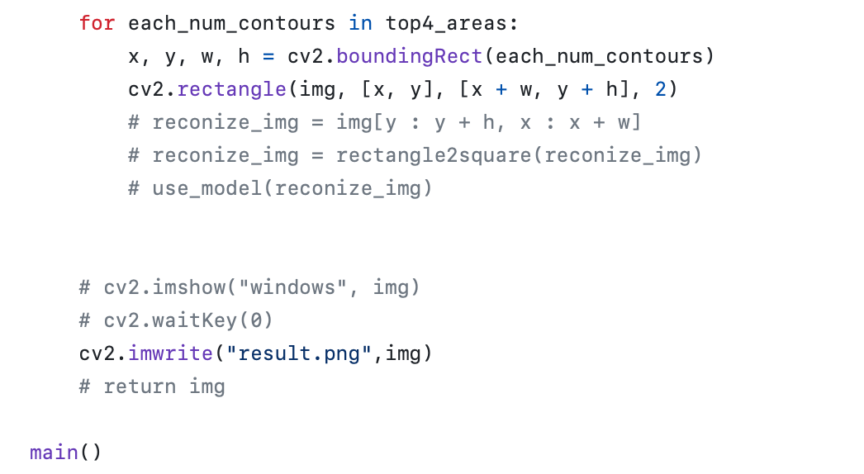
利用boundingrect得到的x,y,w,h 傳進rectangle中並畫框
# reconize_img = img[y : y + h, x : x + w]
# reconize_img = rectangle2square(reconize_img)
# use_model(reconize_img)
# cv2.imshow("windows", img)
# cv2.waitKey(0)
# return img

Slide 9
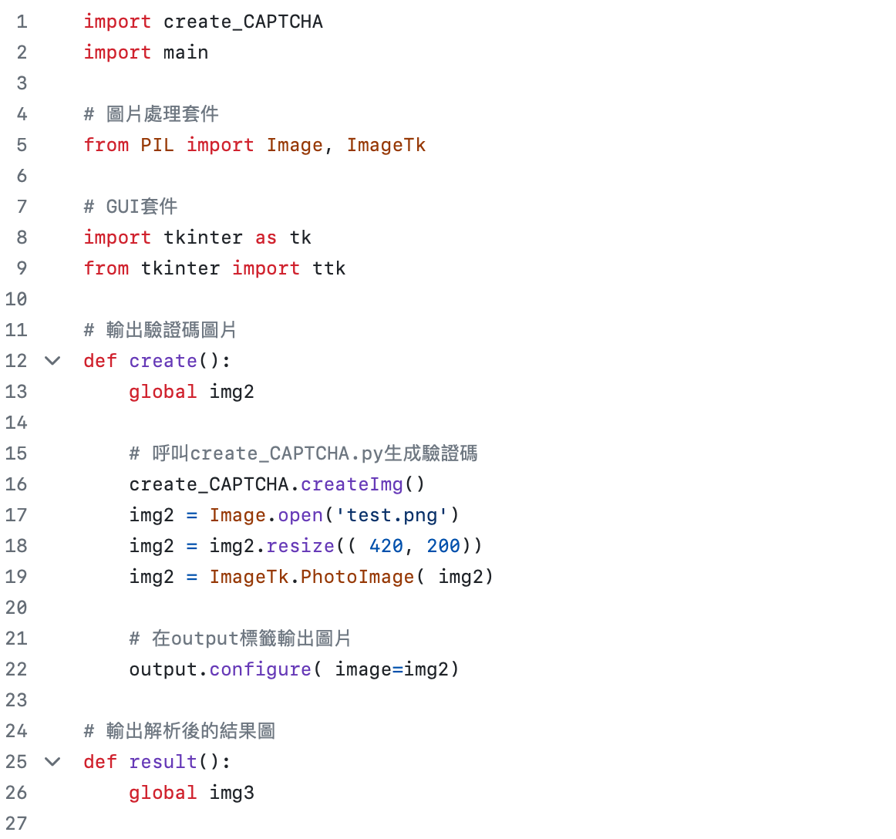
GUI.PY
圖片處理套件
GUI套件

Slide 10
GUI.PY
輸出驗證碼圖片
呼叫create_CAPTCHA.py生成驗證碼
在output標籤輸出圖片

Slide 11
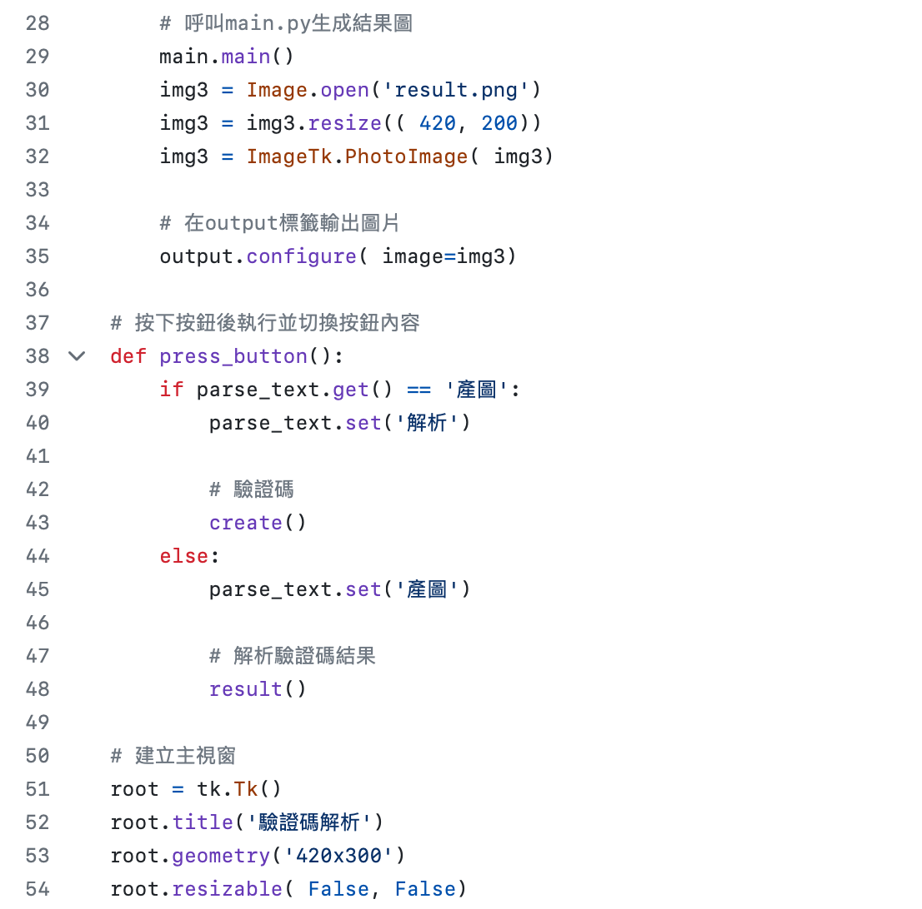
GUI.PY
輸出解析後的結果圖
呼叫main.py生成結果圖
在output標籤輸出圖片

Slide 12
GUI.PY
按下按鈕後執行並切換按鈕內容
驗證碼
解析驗證碼結果
建立主視窗

Slide 13
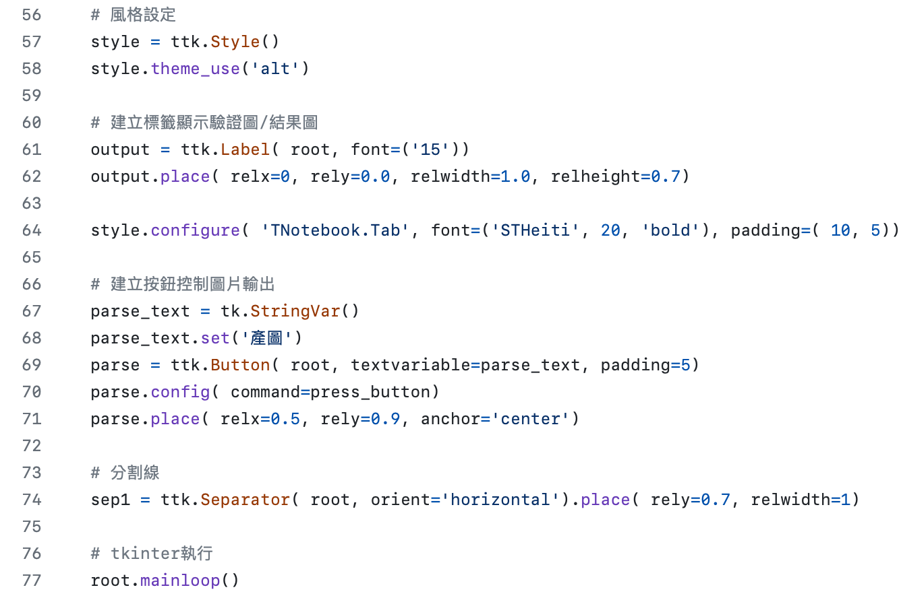
風格設定、建立標籤顯示驗證圖/結果圖
GUI.PY
建立按鈕控制圖片輸出
分割線
tkinter執行

Slide 14
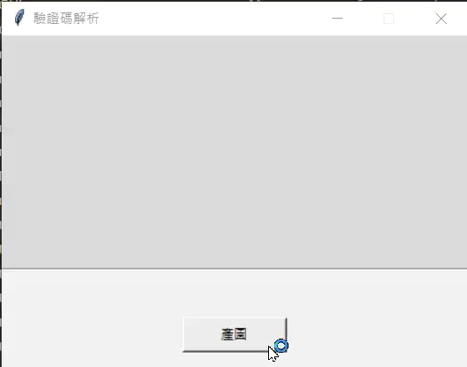
實際操作影片

Slide 15
Thanks!

